Slide 1
সালাম ও শুভেচ্ছা

Slide 2
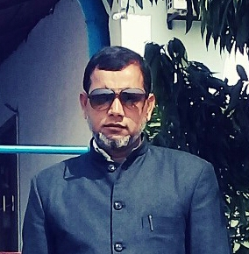
পরিচিতি
মোঃ গোলজার রহমান
সহকারি শিক্ষক
দারুল ফালাহ আলিম মাদরাসা ও বি এম কলেজ
চিরির বন্দর দিনাজপুর
Email- golzarbtt36@gmail.com
মোবাঃ ০১৭২১৬৩১১২০
বিষয়ঃ আকাইদ ওয়াল ফিকহ ।
শ্রেণিঃ নবম ।
অধ্যায়ঃ দ্বিতীয় ।
পরিচ্ছেদ- ২য় ।
সময়ঃ ৪৫ মিঃ
তারিখঃ ২৩/৪/১৬ ইং

Slide 3
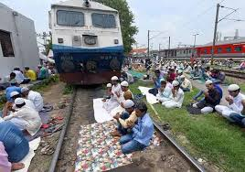
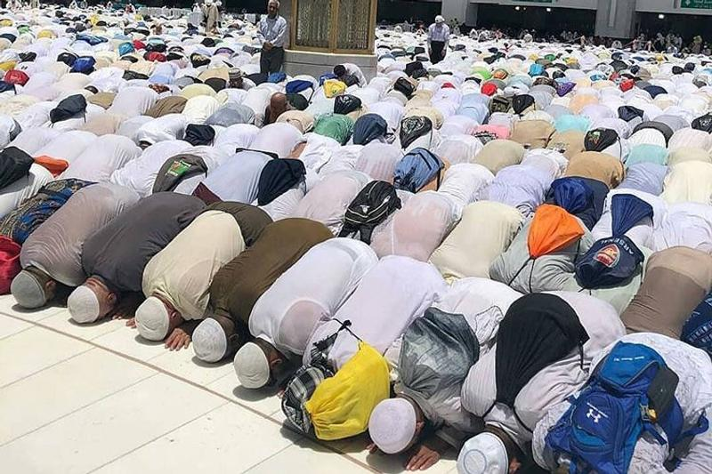
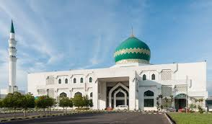
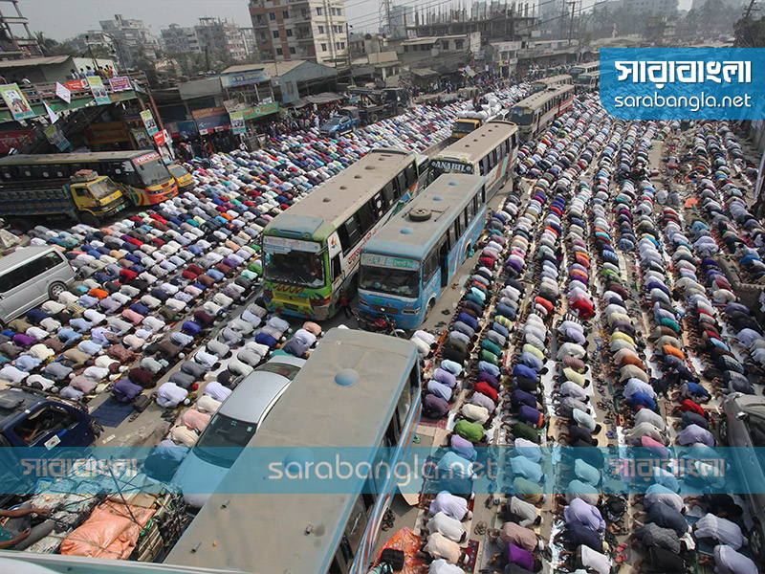

Slide 4
কা
লি
মা
?
হ
জ
জ
ইসলামে দ্বীনের খুঁটি
যা
কা
ত
রো
জা

Slide 5
শিখনফল
সালাতের অর্থ কি তা বলতে পারবে ।
সালাতের আহকাম কয়টি চিহ্নিত করতে পারবে।
সালাতের আরকানসমুহ ব্যাখ্যা করতে পারবে ।
সালাতের গুরুত্ব বিশ্লেষন করতে পারবে ।

Slide 6
নামাজ
প্রার্থনা
দোয়া
মননিবেশ

Slide 7
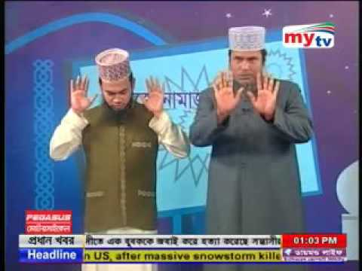
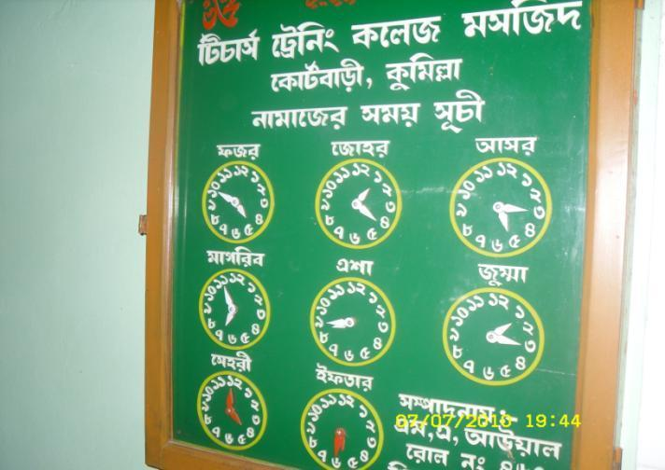
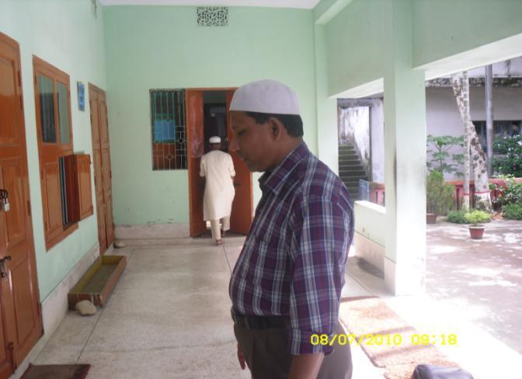
শরীর পাক হওয়া
কাপড় পাক হওয়া
জায়গা পাক হওয়া
সতর ঢাকা
কিবলামূখী হওয়া
সালাতের ওয়াক্ত হওয়া।
নিয়্যাত করা

Slide 8
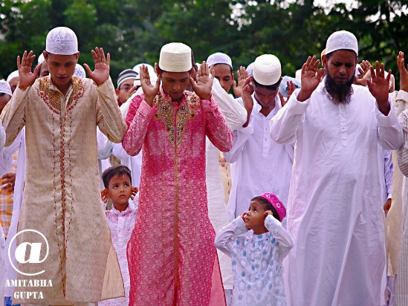
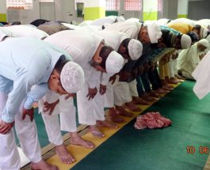
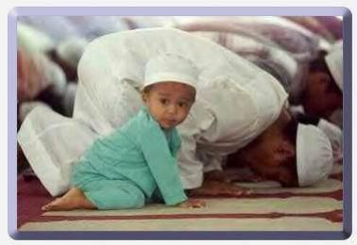
তাকবীরে তাহরীমা
দাড়িয়ে সালাত আদায় করা
কিরাআত পড়া।
রুকু করা
রুকু করা
সিজদা করা
সিজদা করা
সালামের মাধ্যমে নামাজ শেষ করা

Slide 9
নামাজের গুরুত্ব
আল্লাহ তায়ালা কুরআন মাজীদে ৮২ বার নামাজের কথা উল্লেখ করিয়াছেন । নামাজ যাবতীয় খারাপ কাজ থেকে বিরত রাখে । মহানবী (সাঃ ) বলেছেন “নামাজ বেহেস্তের চাবী”তিনি আরো বলেছেন “নামাজ মুমিনের মিরাজ স্বরূপ” যে ব্যাক্তি ইচ্ছাকৃত ভাবে নামাজ ত্যাগ করল সে কুফুরিতে পতিত হল ।নামাজ সামাজিক বন্ধন সুদৃঢ় করে ।সময়ের গুরুত্ব ও শৃঙ্খলাবোধ শিক্ষা দেয় । নামাজ মানব জীবনের একটি ফাউন্ডেশন এবং সুন্দর জীবনযাপনে উদ্বুদ্ধ করে ।

Slide 10
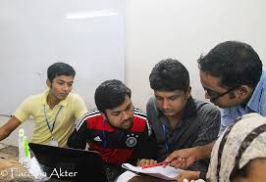
দলগত কাজ
তোমরা দলগত ভাবে নামাজের আহকাম গুলো লিখ-

Slide 11
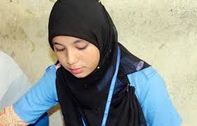
একক কাজ
সালাতের আরকান কয়টি

Slide 12
মুল্যায়ন
নিচে সঠিক উওরে টিক চিহ্ন দাও
ইসলামি শরীয়তে নামাজের বিধান কি
(ক) ফরজ (খ) ওয়াজিব
(গ) সুন্নাত (ঘ) মুস্তাহাব

Slide 13
নিচের ভিডিওটি দেখঃ-

Slide 14
বাড়িরা
কাজ
নামাজের বাহিরে ও ভিতরে কয়টি ফরজ

Slide 15
আল্লাহ হাফেজ

